Slide 1

누구나 즐기는 C언어 콘서트
제12장 표준 입출력과 파일 입출력

Slide 2
이번 장에서 학습할 내용
입출력에 관련된 개념들과 함수들에 대하여 학습한다.
스트립의 개념
표준 입출력
파일 입출력
입출력 관련 함수

Slide 3
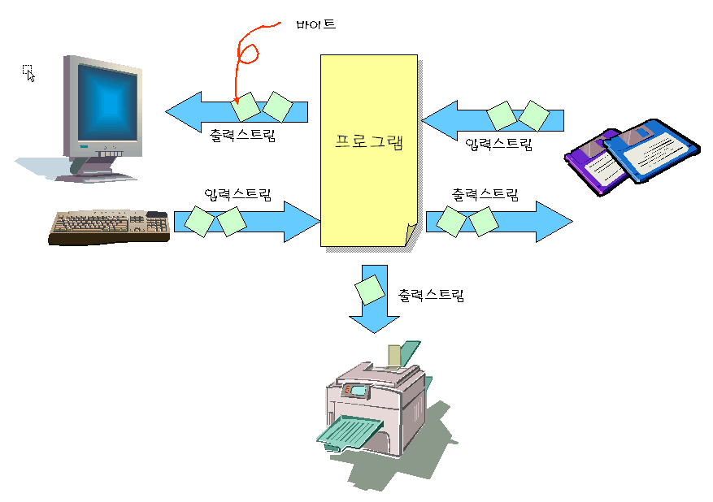
스트림의 개념
스트림(stream): 입력과 출력을 바이트(byte)들의 흐름으로 생각하는 것

Slide 4
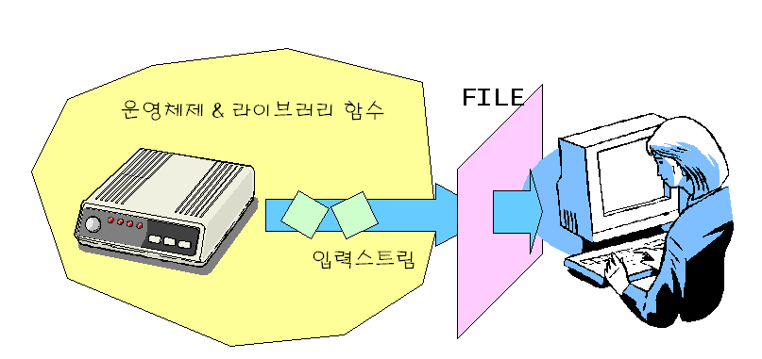
스트림과 파일
스트림은 구체적으로 FILE 구조체를 통하여 구현
FILE은 stdio.h에 정의되어 있다.

Slide 5
FILE 구조체
struct _iobuf {
char *_ptr;
int _cnt;
char *_base;
int _flag;
int _file;
int _charbuf;
int _bufsiz;
char *_tmpfname;
…
};
typedef struct _iobuf FILE;

Slide 6
표준 입출력 스트림
표준 입출력 스트림(standard input/output stream): 필수적인 몇 개의 스트림
프로그램 실행 시에 자동으로 만들어지고 프로그램 종료 시에 자동으로 없어진다.
이름 | 스트림 | 연결 장치
stdin | 표준 입력 스트림 | 키보드
stdout | 표준 출력 스트림 | 모니터의 화면
stderr | 표준 에러 스트림 | 모니터의 화면

Slide 7
입출력 함수의 분류
사용하는 스트림에 따른 분류
  표준 입출력 스트림을 사용하여 입출력을 하는 함수
  스트림을 구체적으로 명시해 주어야 하는 입출력 함수
스트림 형식 | 표준 스트림 | 일반 스트림 | 설명
형식이 없는 입출력(문자 형태) | getchar() | fgetc(FILE *f,...) | 문자 입력 함수
 | putchar() | fputc(FILE *f,...) | 문자 출력 함수
 | gets() | fgets(FILE *f,...) | 문자열 입력 함수
 | puts() | fputs(FILE *f,...) | 문자열 출력 함수
형식이 있는 입출력(정수, 실수,..) | printf() | fprintf(FILE *f,...) | 형식화된 출력 함수
 | scanf() | fscanf(FILE *f,...) | 형식화된 입력 함수

Slide 8
입출력 함수의 분류
데이터의 형식에 따른 분류
  getchar()나 putchar()처럼 문자 형태의 데이터를 받아들이는 입출력
  printf()나 scanf()처럼 구체적인 형식을 지정할 수 있는 입출력
스트림 형식 | 표준 스트림 | 일반 스트림 | 설명
형식이 없는 입출력(문자 형태) | getchar() | fgetc(FILE *f,...) | 문자 입력 함수
 | putchar() | fputc(FILE *f,...) | 문자 출력 함수
 | gets() | fgets(FILE *f,...) | 문자열 입력 함수
 | puts() | fputs(FILE *f,...) | 문자열 출력 함수
형식이 있는 입출력(정수, 실수,..) | printf() | fprintf(FILE *f,...) | 형식화된 출력 함수
 | scanf() | fscanf(FILE *f,...) | 형식화된 입력 함수

Slide 9

중간 점검
1. C에서의 모든 입력과 출력을 ______형식으로 처리된다.
2. 스트림은 모든 입력과 출력을 _____들의 흐름으로 간주한다.
3. 스트림의 최대 장점은 __________이다.
4. 입력을 위한 표준적인 스트림은 _________이고 기본적으로 ______ 장치와 연결된다.
5. 출력을 위한 표준적인 스트림은 _________이고 기본적으로 ______ 장치와 연결된다.

Slide 10
printf()를 이용한 출력
int printf(char *format, ...);
형식 제어 문자열의 구조
% 기호
  형식 제어 문자열의 시작
플래그(flag)
  출력의 정렬과 부호 출력, 공백 문자 출력, 소수점, 8진수와 16진수 접두사 출력
필드폭(width)과 정밀도(precision)
  데이터가 출력되는 필드의 크기
  정밀도는 소수점 이하 자릿수의 개수가 된다.
%[플래그] [필드폭] [.정밀도] [{h | l | L}] 형식

Slide 11
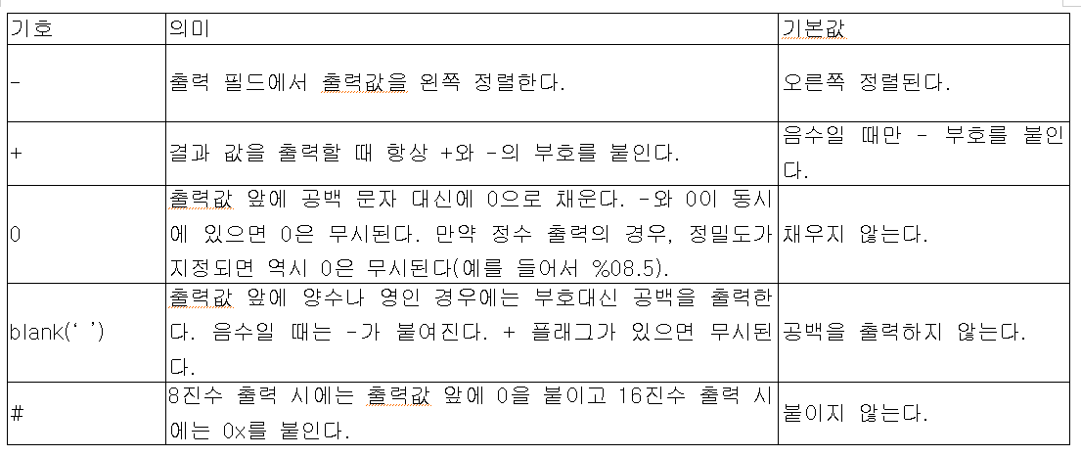
플래그

Slide 12
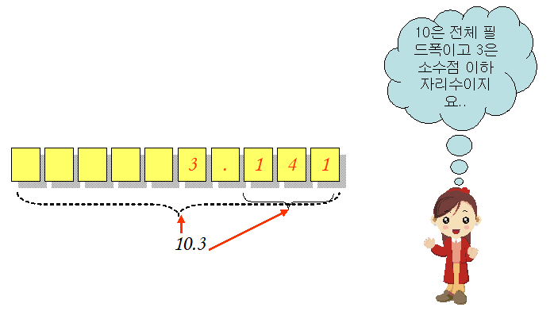
필드폭과 정밀도

Slide 13
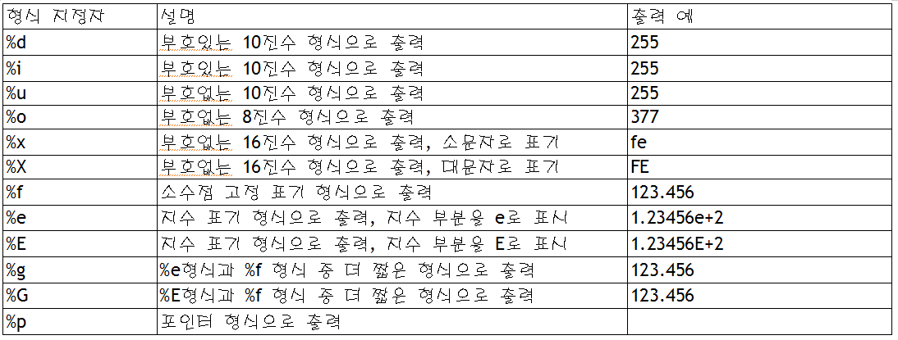
형식

Slide 14
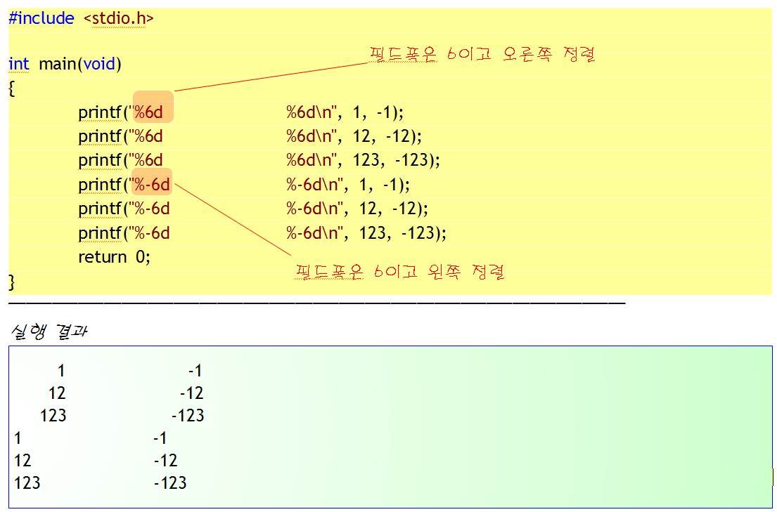
필드폭

Slide 15
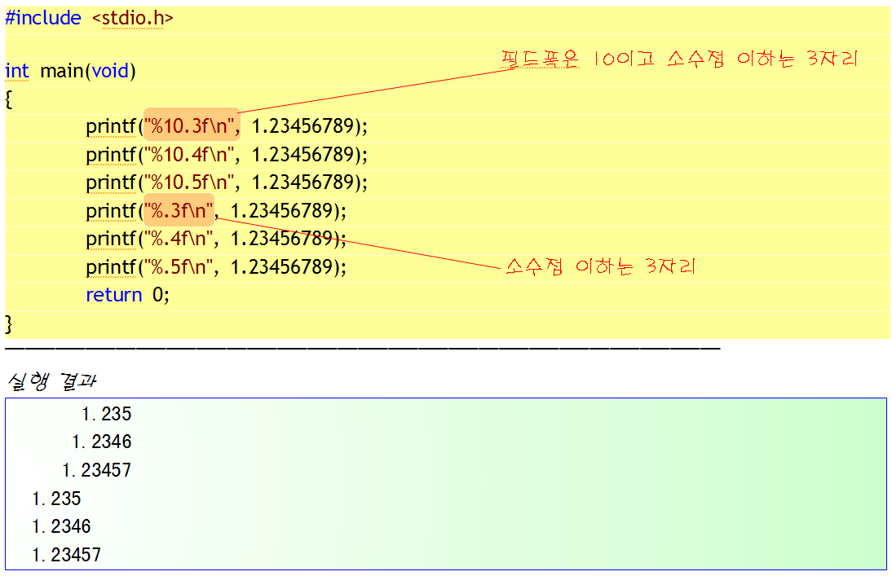
정밀도

Slide 16
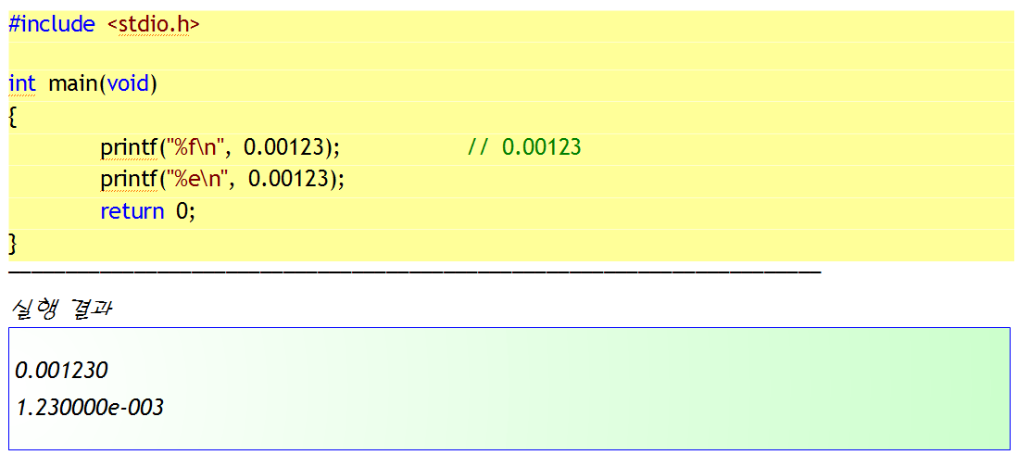
과학적 표기법 출력

Slide 17
중간 점검
1. printf()에서 변수나 수식의 값을 출력하는 형식을 지정하는 문자열은 __________이다.
2. printf()에서 정렬(alignment)을 구체적으로 지시하지 않으면 기본적으로 _______정렬된다.
3. 실수를 지수 표기법으로 출력하는데 사용되는 형식 지정자는 ______이다.
4. 정수를 필드폭 6으로 출력하려면 %___d로 하여야 한다.
5. 실수를 필드폭 10이고 소수점 이하 자리수를 6자리로 출력하려면 %_____f로 하여야 한다.
6. 출력값을 왼쪽 정렬시키는 플래그는 ___이다.
7. 실수 출력의 경우, 정밀도를 지정하지 않았을 경우, 소수점 이하 자리수는 기본적으로 ______개가 된다.

Slide 18
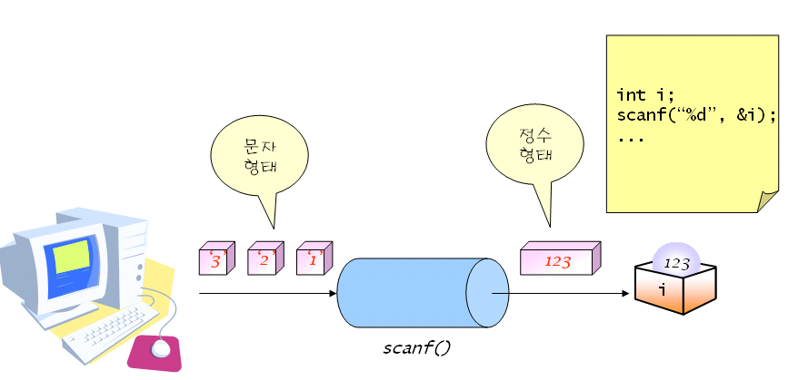
scanf()를 이용한 입력
문자열 형태의 입력을 사용자가 원하는 형식으로 변환한다.

Slide 19
scanf()의 형식 제어 문자열
%[*] [필드폭] [{h | l | L}] 형식
*
  현재 입력을 무시하라는 의미
  파일에서 하나의 특정한 열만 읽을 때 유용
필드폭
  필드폭 만큼의 문자를 읽어서 값으로 변환
  공백 문자로 입력 값을 분리하지 않고서도 여러 개의 값들을 읽을 수 있다.
크기 지정
  h가 정수형인 경우, short형으로 변환
  h가 float형 앞에 붙으면 double형으로 변환
  L은 long double형으로 변환

Slide 20
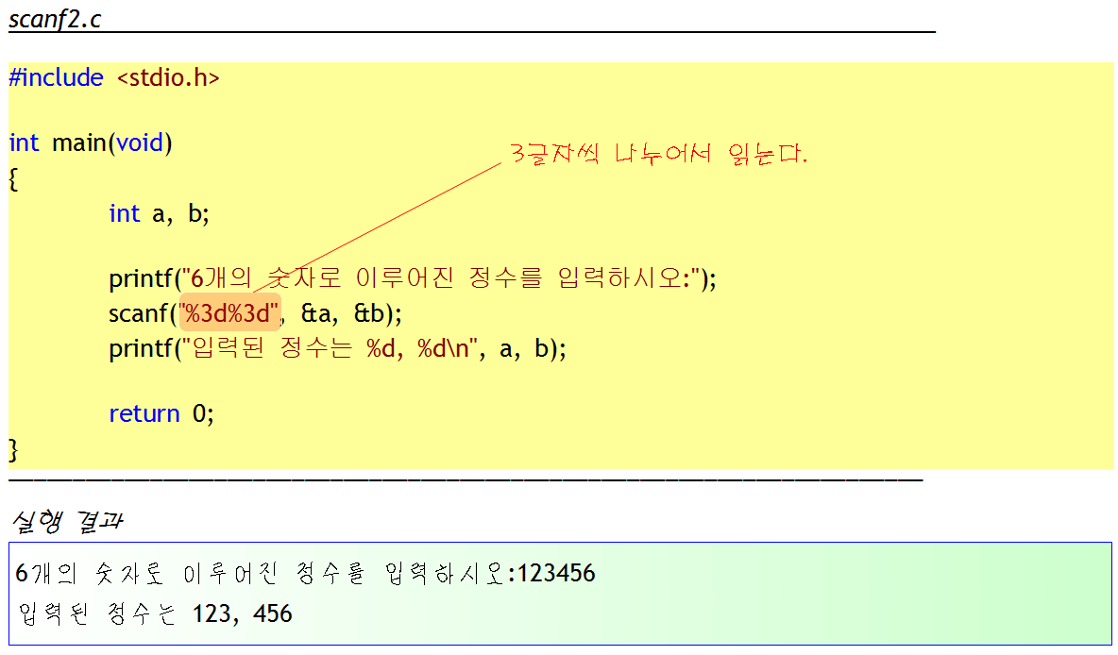
필드폭 지정하여 읽기

Slide 21
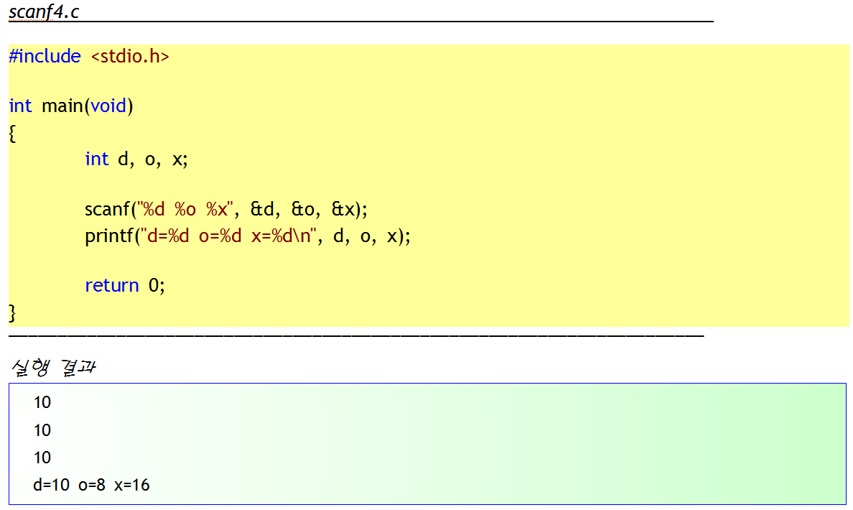
8진수, 16진수 입력

Slide 22

문자와 문자열 입력
분류 | 형식 지정자 | 설명
문자형 | %c | char형으로 입력받음
 | %s | 공백 문자가 아닌 문자부터 공백 문자가 나올 때까지를 문자열로 변환하여 입력받음.
 | %[abc] | 대괄호 안에 있는 문자 a,b,c로만 이루어진 문자열을 읽어 들인다.
 | %[^abc] | 대괄호 안에 있는 문자 a,b,c만을 제외하고 다른 문자들로 이루어진 문자열을 읽어 들인다.
 | %[0-9] | 0에서 9까지의 범위에 있는 문자들로 이루어진 문자열을 읽어 들인다.

Slide 23
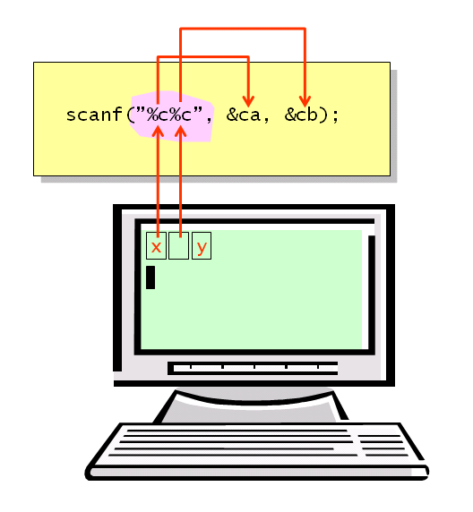
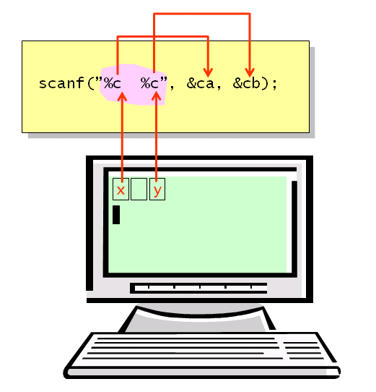
문자와 문자열 읽기

Slide 24
scanf6.c
#include <stdio.h>
int main(void)
{
char c;
char s[80], t[80];
printf("스페이스로 분리된 문자열을 입력하시오:");
scanf("%s%c%s", s, &c, t);
printf("입력된 첫번째 문자열=%s\n", s);
printf("입력된 문자=%c\n", c);
printf("입력된 두번째 문자열=%s\n", t);
return 0;
}
스페이스로 분리된 문자열을 입력하시오:Hello World
입력된 첫번째 문자열=Hello
입력된 문자=
입력된 두번째 문자열=World

Slide 25
문자집합으로 읽기(1/2)
#include <stdio.h>
int main(void)
{
char s[80];
printf("문자열을 입력하시오:");
scanf("%[abc]", s);
printf("입력된 문자열=%s\n", s);
return 0;
}
문자열을 입력하시오:abcdef
입력된 문자열=abc

Slide 26
문자집합으로 읽기(2/2)
#include <stdio.h>
int main(void)
{
char s[80];
printf("문자열을 입력하시오:");
scanf("%[a-z]", s); // 알파벳 소문자(a-z)로 구성된 문자열만 입력
printf("입력된 문자열=%s\n", s);
return 0;
}
문자열을 입력하시오:abcdefghijklmnOPQRSTUVWXYZ
입력된 문자열=abcdefghijklmn

Slide 27

scanf() 사용시 주의점
입력값을 저장할 변수의 주소를 전달
  int i;
  scanf("%d", i); // 오류!!
배열의 이름은 배열을 가리키는 포인터
  int str[80];
  scanf("%s", str); // 올바름
  scanf("%s", &str); // 오류!!
충분한 공간을 확보
  int str[80];
  scanf("%s", str); // 입력된 문자의 개수가 79를 초과하면 치명적인 오류 발생
scanf()의 형식 제어 문자열의 끝에 줄바꿈 문자 '\n'을 사용하는 것은 해당 문자가 반드시 입력되어야 한다는 의미
  scanf("%d\n", &i);// 잘못됨!!

Slide 28
중간 점검
1. scanf()에서 double 값을 입력받을 때 사용하는 형식 지정자는 ______이다.
2. 여러 개의 입력을 받는 경우, scanf()는 ______을 이용하여 각각의 입력을 분리한다

Slide 29
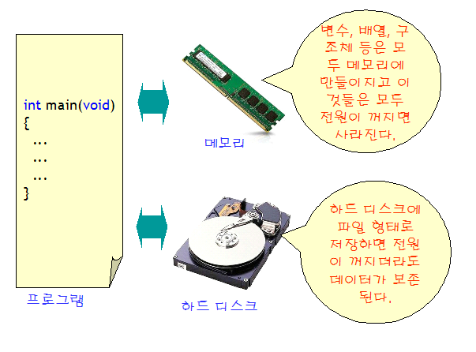
파일이 필요한 이유

Slide 30

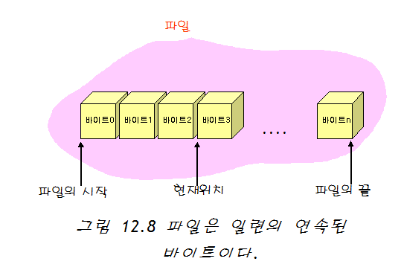
파일의 개념
C에서의 파일은 일련의 연속된 바이트
모든 파일 데이터들은 결국은 바이트로 바뀌어서 파일에 저장
이들 바이트들을 어떻게 해석하느냐는 전적으로 프로그래머의 책임
파일에 4개의 바이트가 들어 있을 때 이것을 int형의 정수 데이터로도 해석할 수 있고 아니면 float형 실수 데이터로도 해석할 수 있다.

Slide 31
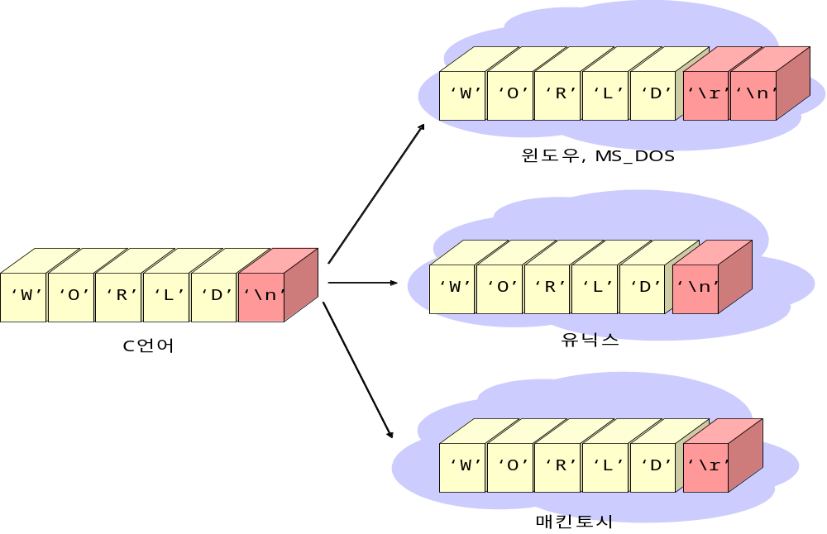
텍스트 파일(text file)
텍스트 파일은 사람이 읽을 수 있는 텍스트가 들어 있는 파일
  (예) C 프로그램 소스 파일이나 메모장 파일
텍스트 파일은 아스키 코드를 이용하여 저장
텍스트 파일은 연속적인 라인들로 구성

Slide 32
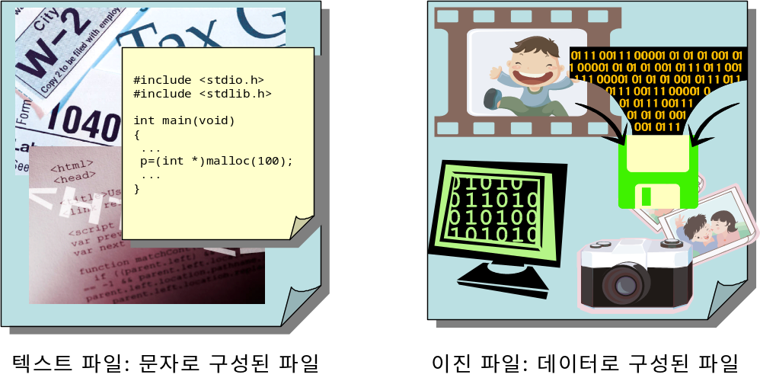
이진 파일(binary file)
이진 파일은 사람이 읽을 수는 없으나 컴퓨터는 읽을 수 있는 파일
이진 데이터가 직접 저장되어 있는 파일
이진 파일은 텍스트 파일과는 달리 라인들로 분리되지 않는다.
모든 데이터들은 문자열로 변환되지 않고 입출력
이진 파일은 특정 프로그램에 의해서만 판독이 가능
  (예) C 프로그램 실행 파일, 사운드 파일, 이미지 파일

Slide 33
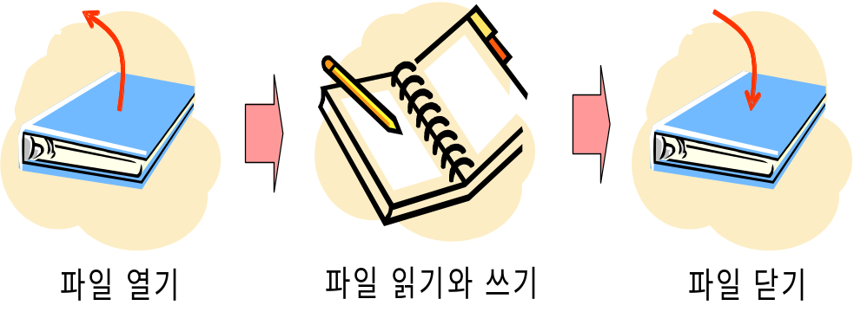
파일 처리의 개요
파일을 다룰 때는 반드시 다음과 같은 순서를 지켜야 한다.
디스크 파일은 FILE 구조체를 이용하여 접근
FILE 구조체를 가리키는 포인터를 파일 포인터(file pointer)

Slide 34
파일 열기
파일에서 데이터를 읽거나 쓸 수 있도록 모든 준비를 마치는 것
첫 번째 매개 변수인 name은 파일의 이름
두 번째 매개 변수인 mode는 파일을 여는 모드를 의미
FILE *fopen(const char *name, const char *mode)
FILE *fp;
fp = open(“test.txt”, “w”);

Slide 35
파일 모드
모드 | 설명
“r” | 읽기 모드로 파일을 연다.
“w” | 쓰기 모드로 파일을 생성한다. 만약 파일이 존재하지 않으면 파일이 생성된다. 파일이 이미 존재하면 기존의 내용이 지워진다.
“a“ | 추가 모드로 파일을 연다. 만약 똑같은 이름의 기존의 파일이 있으면 데이터가 파일의 끝에 추가된다. 파일이 없으면 새로운 파일을 만든다.
“r+” | 읽기와 쓰기 모드로 파일을 연다. 파일이 반드시 존재하여야 한다.
“w+” | 읽기와 쓰기 모드로 파일을 생성한다. 만약 파일이 존재하지 않으면 파일이 생성된다. 파일이 존재하면 새 데이터가 기존 파일의 데이터를 덮어 쓰게 된다.
“a+” | 읽기와 추가 모드로 파일을 연다. 만약 똑같은 이름의 기존의 파일이 있으면 데이터가 파일의 끝에 추가된다. 읽기는 어떤 위치에서나 가능하다. 파일이 없으면 새로운 파일을 만든다.
“b” | 이진 파일 모드로 파일을 연다.

Slide 36
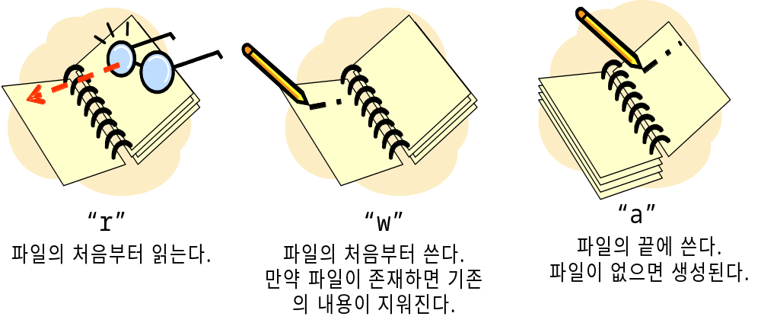
파일 모드

Slide 37
file_open.c
#include <stdio.h>
int main(void)
{
FILE *fp = NULL;
fp = fopen("sample.txt", "w");
if( fp == NULL )
printf("파일 열기 실패\n");
else
printf("파일 열기 성공\n");
fclose(fp);
return 0;
}
파일 열기 성공

Slide 38
파일 닫기와 삭제
파일을 닫는 함수
파일을 삭제하는 함수
int fclose( FILE *stream );
int remove(const char *path)
#include <stdio.h>
int main( void )
{
if( remove( "sample.txt" ) == -1 )
printf( "sample.txt를 삭제할 수 없습니다.\n" );
else
printf( "sample.txt를 삭제하였습니다.\n" );
return 0;
}

Slide 39
중간 점검
1. 파일은 일련의 연속된 ______라고 생각할 수 있다.
2. 파일에는 사람이 읽을 수 있는 텍스트가 들어 있는 _____파일과 사람은 읽을 수 없으나 컴퓨터는 읽을 수 있는 ______파일이 있다.
3. 파일을 여는 라이브러리 함수는 ______이다.
4. fopen()은 ________을 가리키는 포인터를 반환한다.

Slide 40
파일 입출력 함수
파일 입출력 라이브러리 함수
종류 | 설명 | 입력 함수 | 출력 함수
문자 단위 | 문자 단위로 입출력 | int fgetc(FILE *fp) | int fputc(int c, FILE *fp)
문자열 단위 | 문자열 단위로 입출력 | char *fgets(FILE *fp) | int fputs(const char *s, FILE *fp)
서식화된 입출력 | 형식 지정 입출력 | int fscanf(FILE *fp, ...) | int fprintf(FILE *fp,...)
이진 데이터 | 이진 데이터 입출력 | fread() | fwrite()
크게 나누면 텍스트 입출력 함수와 이진 데이터 입출력으로 나눌 수 있습니다.

Slide 41
문자 단위 입출력
문자 입출력 함수
파일 포인터
int fgetc( FILE *fp );
int fputc( int c, FILE *fp );
F
I
L
E
문자열 입출력 함수
문자열의 크기
char *fgets( char *s, int n, FILE *fp );
int fputs( char *s, FILE *fp );
FILE INPUT

Slide 42
문자 단위 입출력
#include <stdio.h>
int main(void)
{
FILE *fp = NULL;
fp = fopen("sample.txt", "w");
if( fp == NULL )
printf("파일 열기 실패\n");
else
printf("파일 열기 성공\n");
fputc('a', fp);
fputc('b', fp);
fputc('c', fp);
fclose(fp);
return 0;
}
sample.txt
abc
파일 열기 성공

Slide 43
문자 단위 입출력
#include <stdio.h>
int main(void)
{
FILE *fp = NULL;
int c;
fp = fopen("sample.txt", "r");
if( fp == NULL )
printf("파일 열기 실패\n");
else
printf("파일 열기 성공\n");
while((c = fgetc(fp)) != EOF )
putchar(c);
fclose(fp);
return 0;
}
sample.txt
abc
파일 열기 성공
abc

Slide 44
문자열 단위 입출력
#include <stdio.h>
#include <stdlib.h>
int main(void)
{
FILE *fp1, *fp2;
char file1[100], file2[100];
char buffer[100];
printf("원본 파일 이름: ");
scanf("%s", file1);
printf("복사 파일 이름: ");
scanf("%s", file2);
// 첫번째 파일을 읽기 모드로 연다.
if( (fp1 = fopen(file1, "r")) == NULL )
{
fprintf(stderr,"원본 파일 %s을 열 수 없습니다.\n", file1);
exit(1);
}

Slide 45
문자열 단위 입출력
// 두번째 파일을 쓰기 모드로 연다.
if( (fp2 = fopen(file2, "w")) == NULL )
{
fprintf(stderr,"복사 파일 %s을 열 수 없습니다.\n", file2);
exit(1);
}
// 첫번째 파일을 두번째 파일로 복사한다.
while( fgets(buffer, 100, fp1) != NULL )
fputs(buffer, fp2);
fclose(fp1);
fclose(fp2);
return 0;
}
원본 파일 이름: a.txt
복사 파일 이름: b.txt

Slide 46
예제
#include <stdio.h>
#include <string.h>
int main(void)
{
FILE *fp;
char fname[128];
char buffer[256];
char word[256];
int line_num = 0;
printf("입력 파일 이름을 입력하시오: ");
scanf("%s", fname);
printf("탐색할 단어를 입력하시오: ");
scanf("%s", word);
proverb.txt
A chain is only as strong as its weakest link
A change is as good as a rest
A fool and his money are soon parted
A friend in need is a friend indeed
A good beginning makes a good ending
A little knowledge is a dangerous thing
…

Slide 47
예제
// 파일을 읽기 모드로 연다.
if( (fp = fopen(fname, "r")) == NULL )
{
fprintf(stderr,"파일 %s을 열 수 없습니다.\n", fname);
exit(1);
}
while( fgets(buffer, 256, fp) )
{
line_num++;
if( strstr(buffer, word) )
{
printf("%s: %d 단어 %s이 발견되었습니다.\n", fname, line_num, word );
}
}
fclose(fp);
return 0;
}
입력 파일 이름을 입력하시오: proverb.txt
탐색할 단어를 입력하시오: house
proverb.txt: 7 단어 house이 발견되었습니다.
proverb.txt: 8 단어 house이 발견되었습니다.

Slide 48
형식화된 출력
int fprintf( FILE *fp, const char *format, ...);
int i = 23;
float f = 1.2345;
FILE *fp;
fp = fopen("sample.txt", "w");
if( fp != NULL )
fprintf(fp, "%10d %16.3f", i, f);
fclose(fp);
%d와 같은 특정한 형식을 지정하여 파일에 출력할 수 있습니다.

Slide 49
형식화된 입력
int fscanf( FILE *fp, const char *format, ...);
int i;
float f;
FILE *fp;
fp = fopen("sample.txt", "r");
if( fp != NULL )
fscanf(fp, "%d %f", &i, &f);
fclose(fp):
%d와 같은 특정한 형식을 지정하여 파일에 입력할 수 있습니다.

Slide 50
예제
int main(void)
{
FILE *fp;
char fname[100];
int number, count = 0;
char name[20];
float score, total = 0.0;
printf("성적 파일 이름을 입력하시오: ");
scanf("%s", fname);
// 성적 파일을 쓰기 모드로 연다.
if( (fp = fopen(fname, "w")) == NULL )
{
fprintf(stderr,"성적 파일 %s을 열 수 없습니다.\n", fname);
exit(1);
}

Slide 51
예제
// 사용자로부터 학번, 이름, 성적을 입력받아서 파일에 저장한다.
while( 1 )
{
printf("학번, 이름, 성적을 입력하시요: (음수이면 종료)");
scanf("%d", &number);
if( number < 0 ) break
scanf("%s %f", name, &score);
fprintf(fp, "%d %s %f\n", number, name, score);
}
fclose(fp);
// 성적 파일을 읽기 모드로 연다.
if( (fp = fopen(fname, "r")) == NULL )
{
fprintf(stderr,"성적 파일 %s을 열 수 없습니다.\n", fname);
exit(1);
}

Slide 52
예제
// 파일에서 성적을 읽어서 평균을 구한다.
while( !feof( fp ) )
{
fscanf(fp, "%d %s %f", &number, name, &score);
total += score;
count++;
}
printf("평균 = %f\n", total/count);
fclose(fp);
return 0;
}
성적 파일 이름을 입력하시오: score.txt
학번, 이름, 성적을 입력하시요: (음수이면 종료) 1 KIM 90.2
학번, 이름, 성적을 입력하시요: (음수이면 종료) 2 PARK 30.5
학번, 이름, 성적을 입력하시요: (음수이면 종료) 3 MIN 56.8
학번, 이름, 성적을 입력하시요: (음수이면 종료)-1
평균 = 58.575001

Slide 53
중간 점검
1. fgetc()의 반환형은 _____형이다.
2. 파일에서 하나의 라인을 읽어서 반환하는 함수는 ______이다.
3. 텍스트 파일에 실수나 정수를 문자열로 변경하여 저장할 때 사용하는 함수는 _____이다.
4. 텍스트 파일에서 실수나 정수를 읽는 함수는 _____이다.

Slide 54
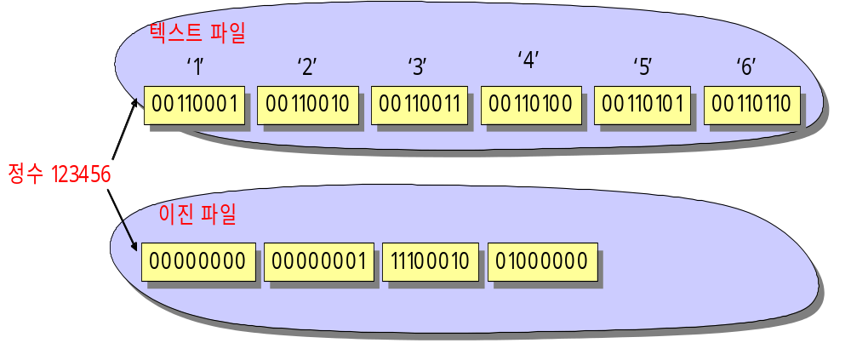
이진 파일 쓰기와 읽기
텍스트 파일과 이진 파일의 차이점
  텍스트 파일: 모든 데이터가 아스키 코드로 변환되어서 저장됨
  이진 파일: 컴퓨터에서 데이터를 표현하는 방식 그대로 저장

Slide 55
이진 파일의 생성
파일 모드 | 설명
“rb" | 읽기 모드 + 이진 파일 모드
“wb" | 쓰기 모드 + 이진 파일 모드
“ab" | 추가 모드 + 이진 파일 모드
“rb+" | 읽고 쓰기 모드 + 이진 파일 모드
"wb+" | 쓰고 읽기 모드 + 이진 파일 모드
int main(void)
{
FILE *fp = NULL;
fp = fopen("binary.txt", "rb");
if( fp == NULL )
printf("이진 파일 열기에 실패하였습니다.\n");
else
printf("이진 파일 열기에 성공하였습니다.\n");
if( fp != NULL ) fclose(fp);
}

Slide 56
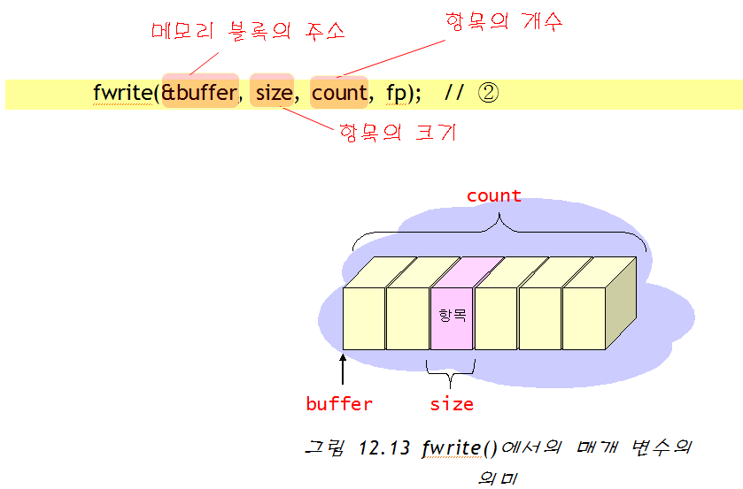
이진 파일 쓰기
size_t fwrite( void *buffer, size_t size, size_t count, FILE *fp);

Slide 57
이진 파일 쓰기
#include <stdio.h>
int main(void)
{
int buffer[] = { 10, 20, 30, 40, 50 };
FILE *fp = NULL;
size_t i, size, count;
fp = fopen("binary.bin", "wb");
if( fp == NULL )
{
fprintf(stderr, "binary.txt 파일을 열 수 없습니다.");
exit(1);
}
size = sizeof(buffer[0]);
count = sizeof(buffer) / sizeof(buffer[0]);
i = fwrite(&buffer, size, count, fp);
return 0;
}

Slide 58
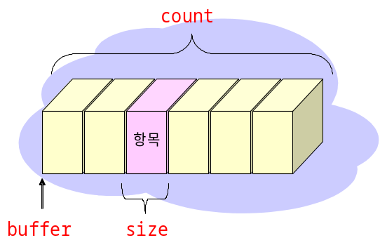
이진 파일 읽기
size_t fread( void *buffer, size_t size, size_t count, FILE *fp );
#include <stdio.h>
#define SIZE 1000
int main(void)
{
float buffer[SIZE];
FILE *fp = NULL;
size_t size;
fp = fopen("binary.txt", "rb");
if( fp == NULL )
{
fprintf(stderr, "binary.txt 파일을 열 수 없습니다.");
exit(1);
}
size = fread( &buffer, sizeof(float), SIZE, fp);
if( size != SIZE )
fprintf(stderr, "읽기 동작 중 오류가 발생했습니다.\n");
fclose(fp);
return 0;
}

Slide 59



버퍼링
fopen()을 사용하여 파일을 열면, 버퍼가 자동으로 만들어진다.
버퍼는 파일로부터 읽고 쓰는 데이터의 임시 저장 장소로 이용되는 메모리의 블록
디스크 드라이브는 블록 단위 장치이기 때문에 블록 단위로 입출력을 해야만 가장 효율적으로 동작
1024바이트의 블록이 일반적
파일과 연결된 버퍼는 파일과 물리적인 디스크 사이의 인터페이스로 사용
파일
디스크
버퍼

Slide 60
예제
#define SIZE 3
struct student {
int number; // 학번
char name[20]; // 이름
double gpa; // 평점
};
int main(void)
{
struct student table[SIZE] = {
{ 1, "Kim", 3.99 },
{ 2, "Min", 2.68 },
{ 3, "Lee", 4.01 }
};
struct student s;
FILE *fp = NULL;
int i;
// 이진 파일을 쓰기 모드로 연다.
if( (fp = fopen("student.dat", "wb")) == NULL )
{
fprintf(stderr,"출력을 위한 파일을 열 수 없습니다.\n");
exit(1);
}

Slide 61
예제
// 배열을 파일에 저장한다.
fwrite(table, sizeof(struct student), SIZE, fp);
fclose(fp);
// 이진 파일을 읽기 모드로 연다.
if( (fp = fopen("student.dat", "rb")) == NULL )
{
fprintf(stderr,"입력을 위한 파일을 열 수 없습니다.\n");
exit(1);
}
for(i = 0;i < SIZE; i++)
{
fread(&s, sizeof(struct student), 1, fp);
printf("학번 = %d, 이름 = %s, 평점 = %f\n", s.number, s.name, s.gpa);
}
fclose(fp);
return 0;
}
학번 = 1, 이름 = Kim, 평점 = 3.990000
학번 = 2, 이름 = Min, 평점 = 2.680000
학번 = 3, 이름 = Lee, 평점 = 4.010000

Slide 62
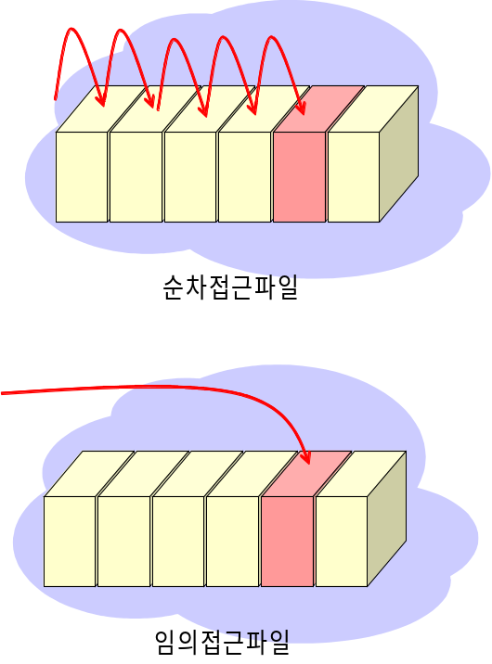
임의 접근 파일
순차 접근(sequential access) 방법: 데이터를 파일의 처음부터 순차적으로 읽거나 기록하는 방법
임의 접근(random access) 방법: 파일의 어느 위치에서든지 읽기와 쓰기가 가능한 방법

Slide 63
임의 접근 파일의 원리
파일 위치 표시자: 읽기와 쓰기 동작이 현재 어떤 위치에서 이루어지는 지를 나타낸다.
강제적으로 파일 위치 표시자를 이동시키면 임의 접근이 가능
파일 위치 표시자

Slide 64
임의 접근 관련 함수
int fseek(FILE *fp, long offset, int origin);
상수 | 값 | 설명
SEEK_SET | 0 | 파일의 시작
SEEK_CUR | 1 | 현재 위치
SEEK_END | 2 | 파일의 끝
fseek(fp, 0L, SEEK_SET); // 파일의 처음으로 이동
fseek(fp, 0L, SEEK_END); // 파일의 끝으로 이동
fseek(fp, 100L, SEEK_SET); // 파일의 처음에서 100바이트 이동
fseek(fp, 50L, SEEK_CUR); // 현재 위치에서 50바이트 이동
fseek(fp, -20L, SEEK_END); // 파일의 끝에서 20바이트 앞으로 이동
fseek(fp, sizeof(struct element), SEEK_SET); // 구조체만큼 앞으로 이동

Slide 65
임의 접근 관련 함수
void rewind(FILE *fp);
파일 위치 표시자를 0으로 초기화
long ftell(FILE *fp);
파일 위치 표시자의 현재 위치를 반환
파일 위치 표시자를 초기화하고 현재 위치를 알아내는 함수들입니다.

Slide 66
예제
#include <stdio.h>
#include <stdlib.h>
#define SIZE 1000
void init_table(int table[], int size);
int main(void)
{
int table[SIZE];
int n, data;
long pos;
FILE *fp = NULL;
// 배열을 초기화한다.
init_table(table, SIZE);
// 이진 파일을 쓰기 모드로 연다.
if( (fp = fopen("sample.dat", "wb")) == NULL )
{
fprintf(stderr,"출력을 위한 파일을 열 수 없습니다.\n");
exit(1);
}

Slide 67
예제
// 배열을 이진 모드로 파일에 저장한다.
fwrite(table, sizeof(int), SIZE, fp);
fclose(fp);
// 이진 파일을 읽기 모드로 연다.
if( (fp = fopen("sample.dat", "rb")) == NULL )
{
fprintf(stderr,"입력을 위한 파일을 열 수 없습니다.\n");
exit(1);
}
// 사용자가 선택한 위치의 정수를 파일로부터 읽는다.
while(1)
{
printf("파일에서의 위치를 입력하십시요(0에서 %d, 종료-1): ", SIZE - 1);
scanf("%d", &n);
if( n == -1 ) break
pos = (long) n * sizeof(int);
fseek(fp, pos, SEEK_SET);
fread(&data, sizeof(int), 1, fp);
printf("%d 위치의 값은 %d입니다.\n", n, data);
}
fclose(fp);
return 0;
}

Slide 68
예제
// 배열을 인덱스의 제곱으로 채운다.
void init_table(int table[], int size)
{
int i;
for(i = 0; i < size; i++)
table[i] = i * i;
}
파일에서의 위치를 입력하십시요(0에서 999, 종료 -1): 3
3 위치의 값은 9입니다.
파일에서의 위치를 입력하십시요(0에서 999, 종료 -1): 9
9 위치의 값은 81입니다.
파일에서의 위치를 입력하십시요(0에서 999, 종료 -1): -1

Slide 69
중간 점검
1. 파일의 처음부터 순차적으로 읽거나 쓰는 방법을 _____이라고 한다.
2. 파일의 어느 위치에서나 읽고 쓰기가 가능한 방법을 ________이라고 한다.
3. 파일에서 읽기나 쓰기가 수행되면 파일의 현재의 위치를 표시하는 ___________가 갱신된다.
4. 파일의 위치 표시자를 알아내는 함수는 _____이다.

Slide 70


Q & A

